Slide 1

Programação 1
PONTEIROS

Slide 2

Programação 1
PONTEIROS

Slide 3
Uma história
Era uma vez um país onde existia um telefone em quase todas as casas. Era, por assim dizer, um direito constitucional. Apenas os grandes criminosos ou as pessoas que mantinham atividades suspeitas ou ilegais não tinham esse direito.
No entanto, por muito má que fosse uma pessoa ela tinha sempre o direito a uma casa.
Como era um país muito grande, cada casa tinha um endereço. Como é lógico, o endereço de cada casa terá que ser único.
No entanto, os habitantes de qualquer dos locais referenciam, sempre que possível, as casas uns dos outros pelo nome da pessoa lá mora.

Slide 4
Uma história
Suponhamos então que existam três amigos que trocavam telefonemas entre eles e que eram o João, Ana e Juan.
Rua das Montanhas
Av. dos Lagos
789 45 61
456 78 12
João
Ana
321 65 98
Armando
Juan
Praça Já Enganei
Calçada Rodriguês
Notes:
Fazer a analogia desse exemplo com as variáveis (nome, valor e endereço)

Slide 5
Conceitos básicos
Tudo o que acontece em um computador se passa em memória.
A memória pode ser vista como um enorme vetor de bytes consecutivos.
Os ponteiros são um mecanismo particularmente flexível de manipulação de dados, pois permitem manipular dados contidos em endereços específicos de memória.
100 | 101 | 102 | ... | 5000 | 5001 | 5002 | ...
Notes:
Criar a variável char ch.

Slide 6
declaração de ponteiros
Um conceito que não se pode perder de vista é que um ponteiro é uma variável como qualquer outra.
O seu objetivo é armazenar o endereço de outra variável, o qual é, por sua vez, um número.
A sintaxe de declaração de um ponteiro é a seguinte:
tipo *ptr;
Exemplos:
char a, b, *p, c, *q;
int idade, *p_idade;

Slide 7
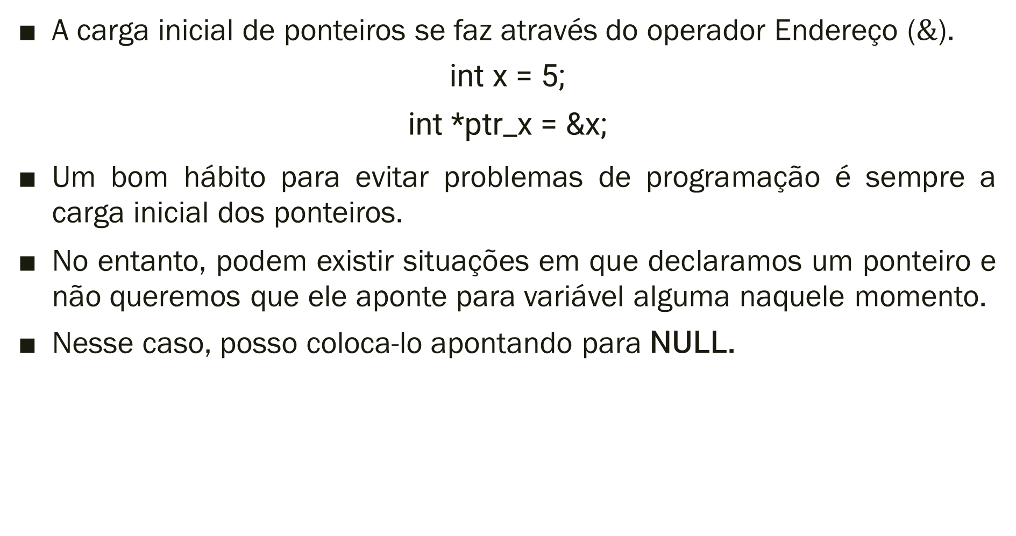
carga inicial automática de ponteiros
A carga inicial de ponteiros se faz através do operador Endereço ($\&$).
int x = 5;
int *ptr_x = &x;
Um bom hábito para evitar problemas de programação é sempre a carga inicial dos ponteiros.
No entanto, podem existir situações em que declaramos um ponteiro e não queremos que ele aponte para variável alguma naquele momento.
Nesse caso, posso coloca-lo apontando para NULL.

Slide 8
ponteiros em ação
Analise o código a seguir:
int a = 5, b = 7;
int *ptr = NULL;
ptr = &a;
Qual a saída da seguinte instrução?
printf(“%d %d %d”, a, b, *ptr);
Se executássemos a instrução *ptr = 20, qual seria a saída?
printf(“%d %d %d”, a, b, *ptr);
Notes:
escrever os resultados das operações: a, &a, b, &b, ptr, &ptr, *ptr.

Slide 9
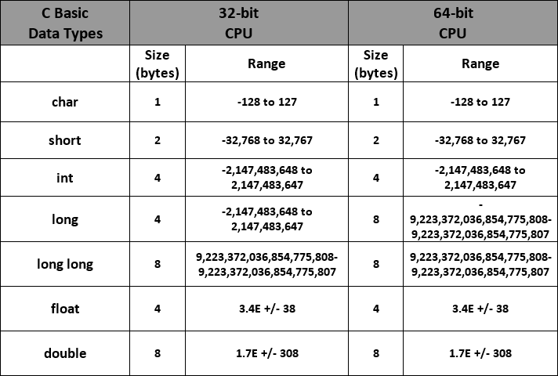
ponteiros e tipos de dados
Por que razão os ponteiros têm que possuir um determinado tipo e não são simplesmente ponteiros genéricos?

Slide 10
Ponteiros e vetores
Ponteiros são normalmente utilizados no tratamento e na manipulação de vetores e strings.
O nome de um vetor corresponde ao endereço do seu primeiro elemento.
v == &v[0];
Embora o nome de um vetor seja um ponteiro para o primeiro elementos do vetor, esse ponteiro não pode ser alterado durante a execução do programa a que pertence.
ptr = &v[0] ptr = v

Slide 11
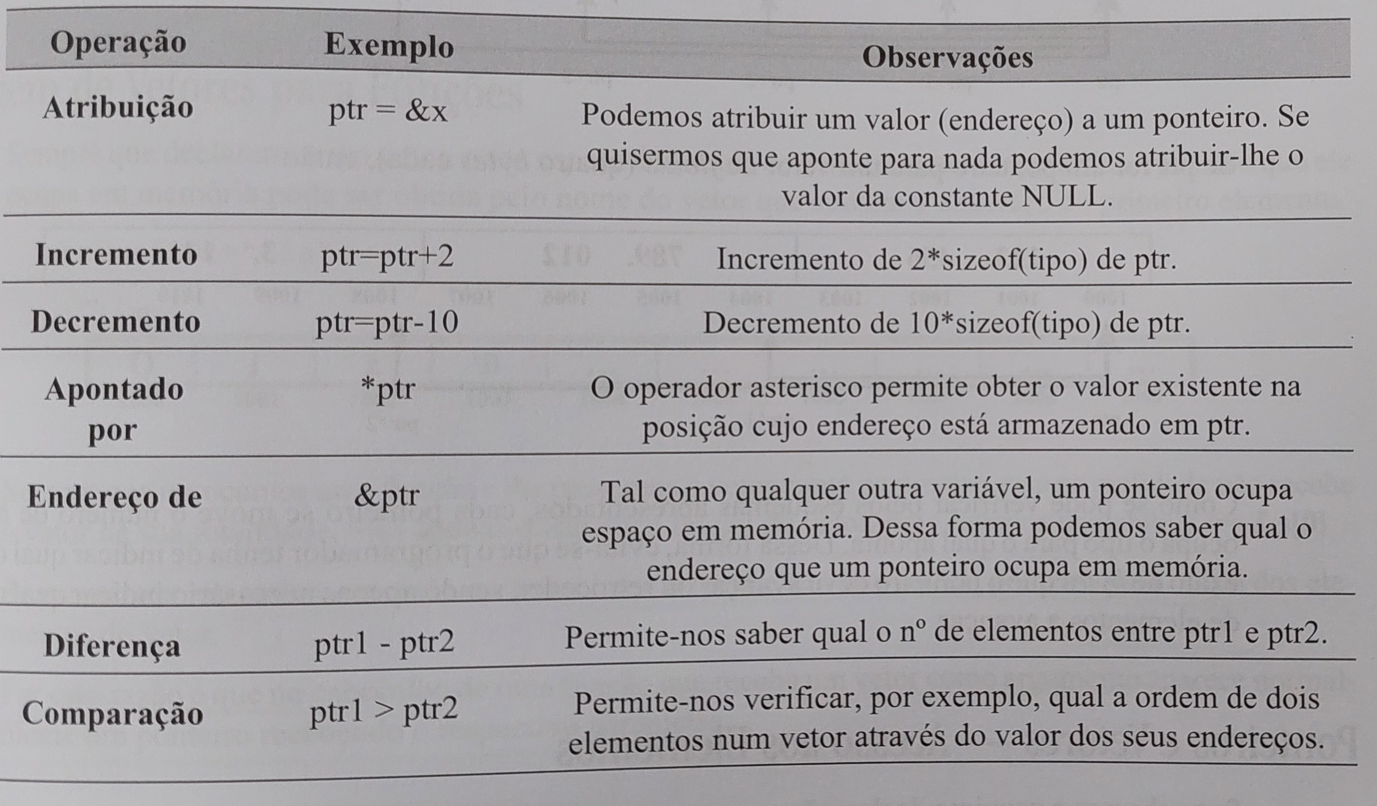
aritmética de ponteiros

Slide 12
Ponteiros e vetores
Suponhamos a seguinte declaração:
char s[ ] = “OlaOleOli”;
char *ptr = s
Como poderemos acessar o caractere ‘a’ presente na string?
s[2];
*(ptr+2);
ptr[2];

Slide 13
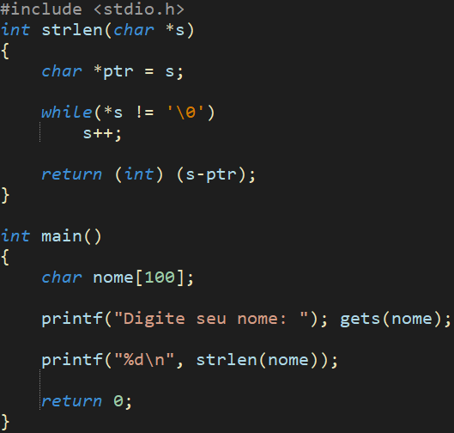
Passagem de vetores para funções
Analise o código do Exemplo01.c

Slide 14
ponteiros de ponteiros
Uma vez que os ponteiros ocupam espaço em memória, é possível obter a sua posição através do operador endereço &.
Se você estiver interessado em armazenar o endereço de um ponteiro, qual o tipo da variável que irá recebe-lo?
int x;
int *ptr_x;
int **ptr_ptr_x;

Slide 15
notas finais
É necessário prestar atenção em alguns pontos sobre ponteiros:
Um ponteiro é uma variável que não tem memória própria associada, apontando normalmente para outros objetos já existentes.
Embora seja possível utilizá-los como vetores, os ponteiros não possuem memória própria. Só se pode utilizar o endereçamento através de um ponteiro depois que este está apontando para algum objeto existente.
Não se deve fazer cargas iniciais de objetos apontados por um ponteiro que ainda não tenha sido iniciado.
Por segurança, inicie sempre seus ponteiros. Se não souber para onde aponta-los, inicie-os com NULL.

Slide 16
notas finais
É necessário prestar atenção em alguns pontos sobre ponteiros:
Nunca se deve confundir ponteiros com vetores sem dimensões.
Em uma declaração de um ponteiro com carga inicial automática
int *p = NULL;
é o ponteiro p que é iniciado, e não *p, embora a atribuição possa por vezes sugerir o contrário.

Slide 17
OBRIGADO!

